Slide 1
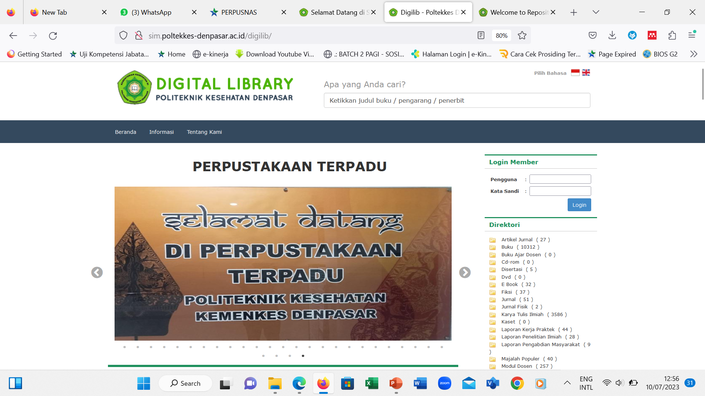
Keunggulan Perpustakaan Poltekkes Kemenkes Denpasar
PERPUSTAKAAN TERPADU POLTEKKES KEMENKES DENPASAR 2023

Slide 2
STATUS AKREDITASI” A” NPP. 5171042C0000001

Slide 3
PENGEMBANGAN DIGITAL LIBRARY MANAJEMEN SISTEM
2016
APLIKASI DIGITAL LIBRARY
2018
APLIKASI REPOSITORY
APLIKASI MOBILE-LIBRARY
PENGEMBANGAN SISTEM OAI UNTUK INTEGRASI KE BIRO KOM KEMENKES
2023
2022

Slide 4
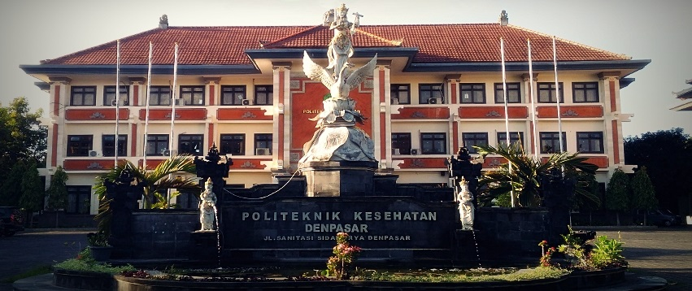
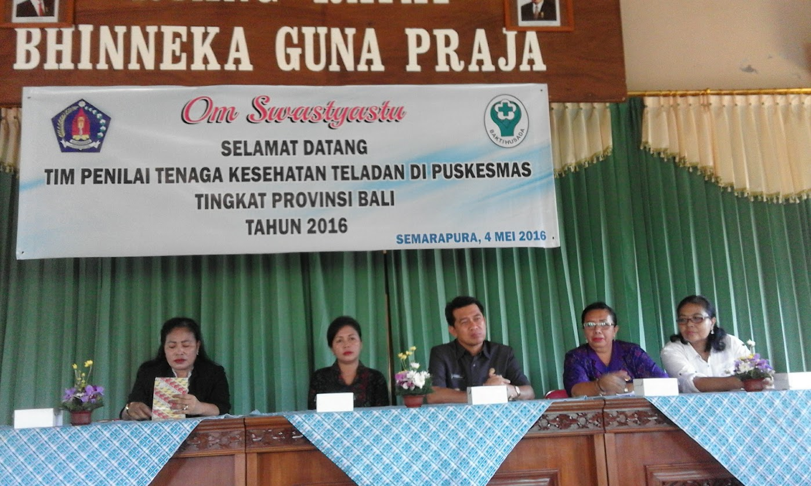
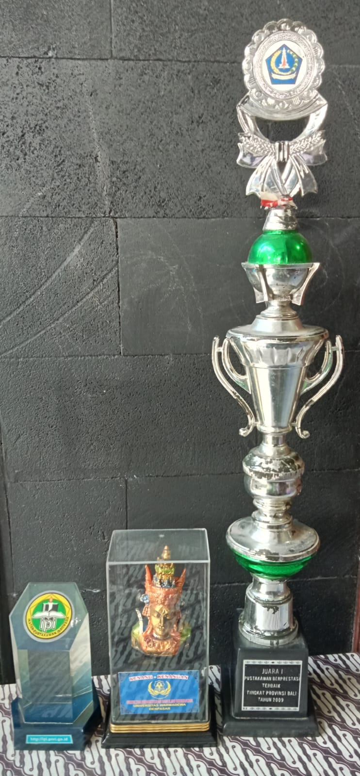
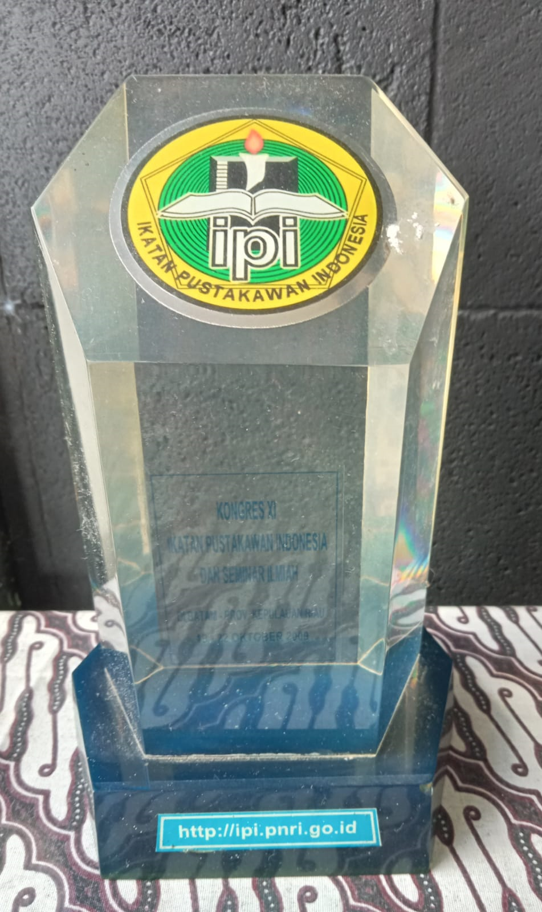
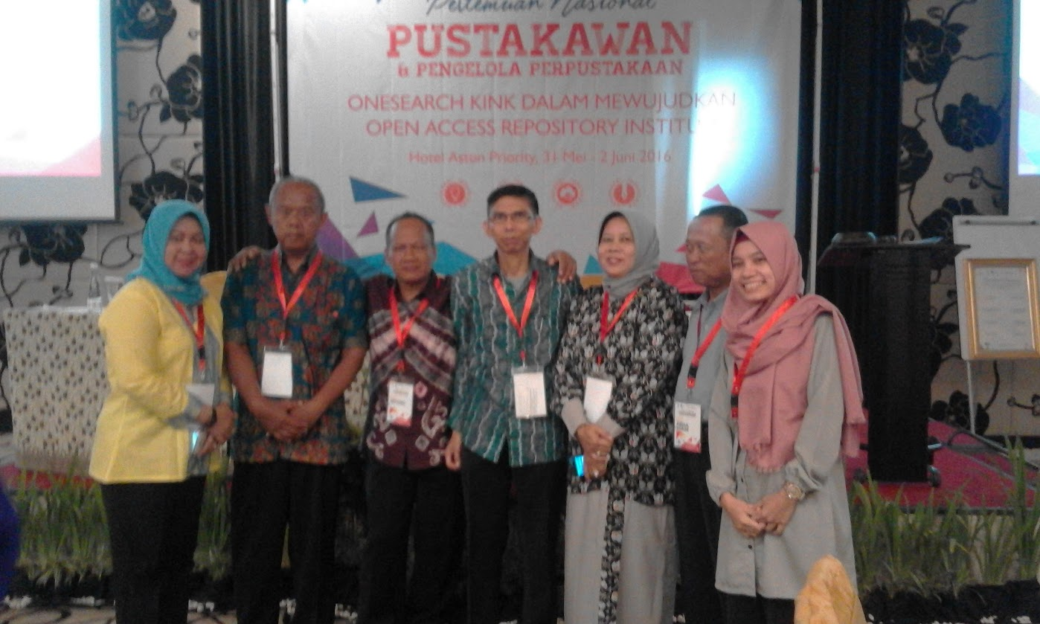
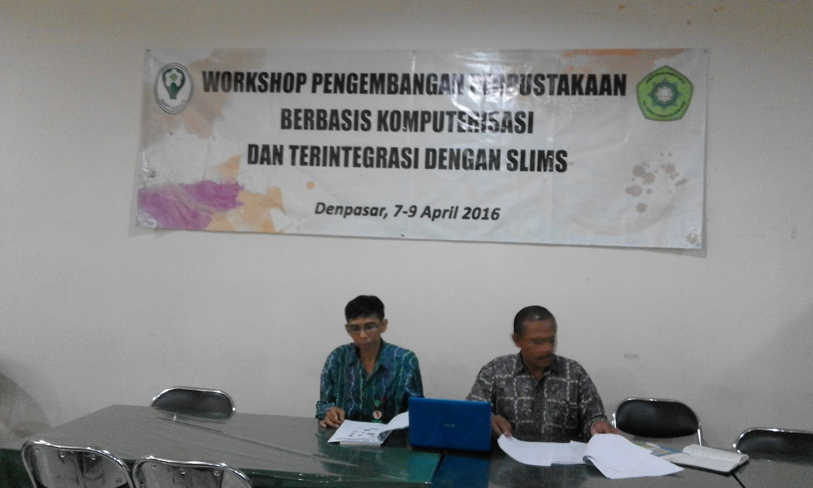
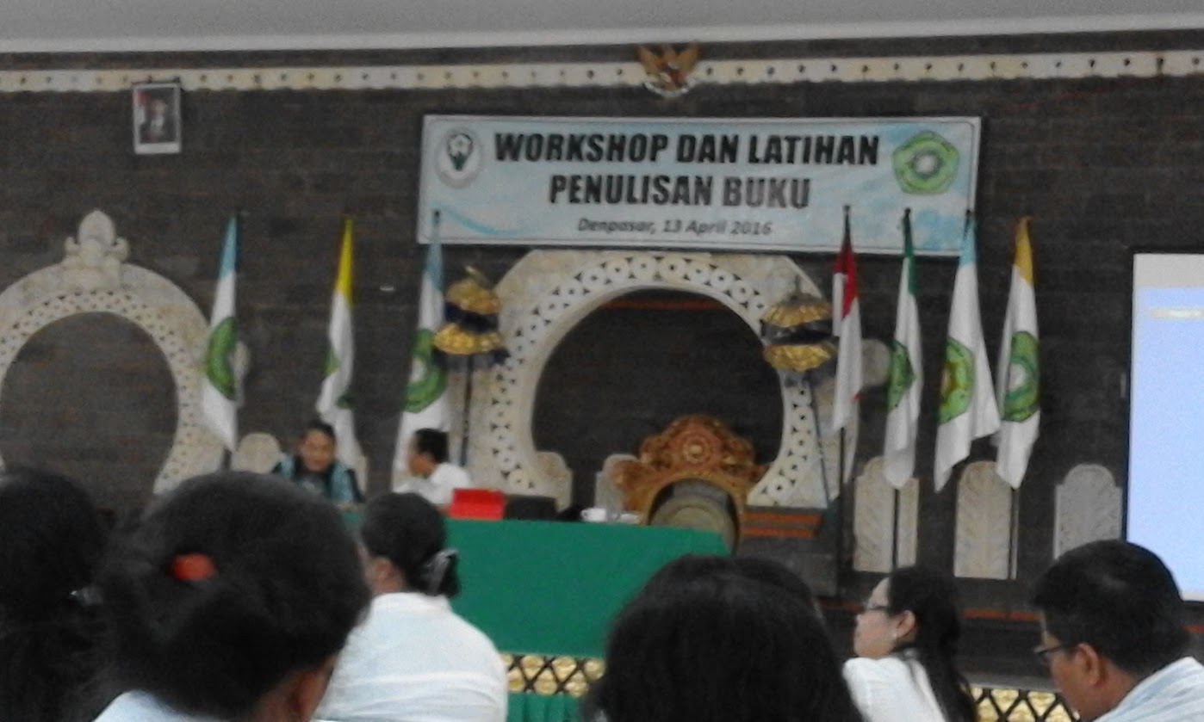
PERKEMBANGAN PERPUSTAKAAN
2022
2020-2021
Akreditasi Perpustakaan “A”
Akreditasi ISO
ASSESMEN spip
2019
Menggabung 4 Jurusan, Pengembangan SDM Magang Perpusnas
2018
Intergrasi repository dgn R2KN & RAMA Repository
Pelatihan Pengelolaan Repository
2017
mengembangkan repositori
2016
Jpengembangan digilib
2015
mebangun aplikasi digilib
menggabung 2 perpustakaan terpadu
2012
rancang membangun aplikasi digilib
Juri Pemilihan Tenaga Teladan Kesehatan Provinsi Bali
2009
sipisis
2008
Juara I -Pustakawan prov. Bali
merancang perpustakaan terpadu menggabung 2 Jurusan
2007
membangun aplikasiSIPISIS
2001
Perpustakaan masih Perjurusan
Pinalis Pustakawan Berprestasi tk nasional
Narsum Kongres IPI XI 19-22 oktober 2009
BERDIRI

Slide 5
KEUNGGULAN
1. APLIKASI TERINTEGRASI KESEMUA PRODI DAN JURUSAN
2. SISTEM IMFORMASI MANAJEMEN TERPADU
3. MENYEDIKAN LAYANA MANDIRI SISTEM ROBOT( UPLOAD KTI MANDIRI, PERPANJANGAN MANDIRI, CETAK BUKTI MANDIRI)
4. DAPAT DIAKSES DARI MANA SAJA DENGAN BERBAGAI LAYANAN ( REPOSITORY, DIGILIB, DAN M-LIBRARY)
5. MENYEDIAKAN LAYANAN BUKU DIGITAL ANDROID YANG DAPAT DI MILIKI OLEH PEMUSTAKA
6. MEMILIKI LINK KE BERBAGAI PERGURUAN TINGGI NASIONAL /iNTERNASIONAL
7. MEMILIKI BUKU BERLANGGANAN, E-JOURNAL

Slide 6
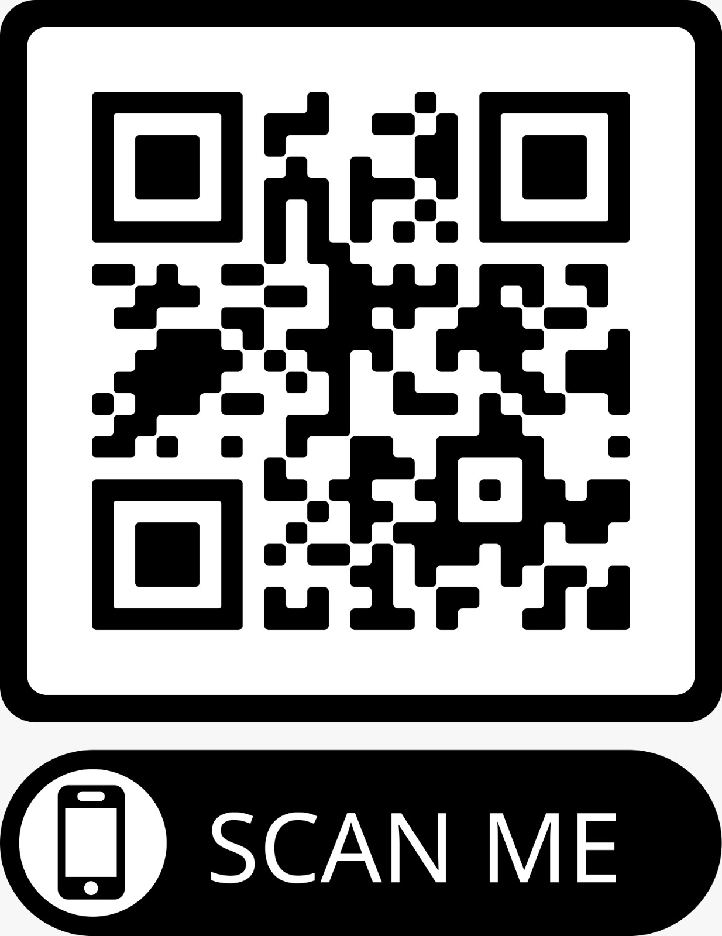
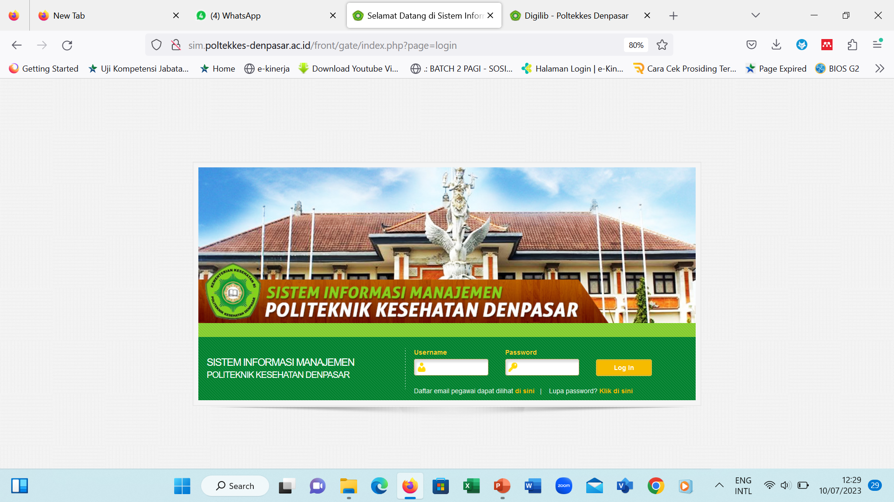
http://sim.poltekkes-denpasar.ac.id/digilib/

Slide 7
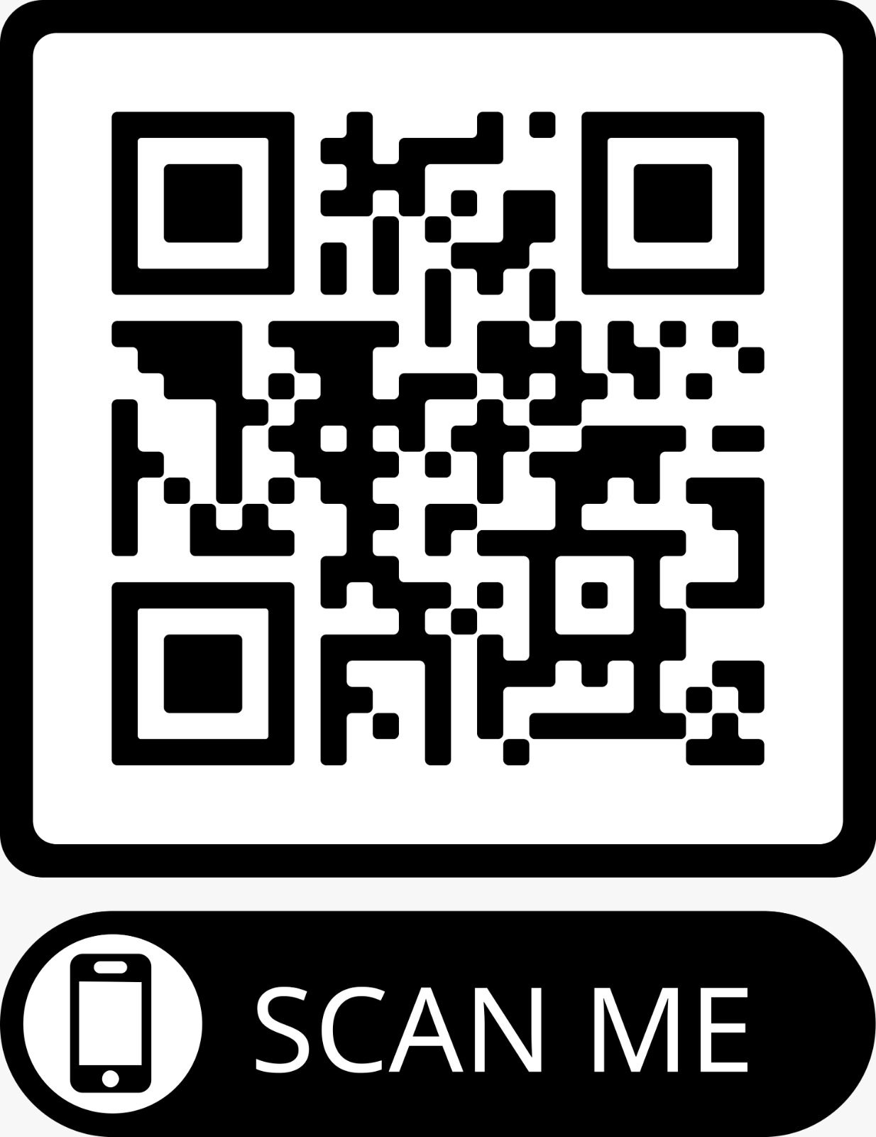
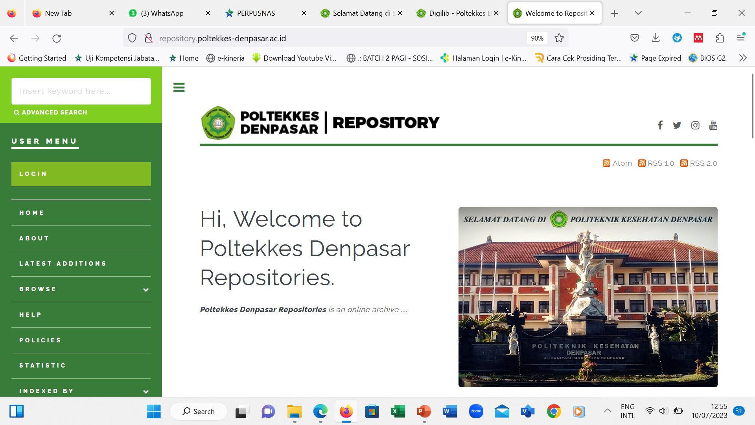
MOBILE LIBRARY
http://repository.poltekkes-denpasar.ac.id/

Slide 8
Menyajikan Perpustakaan Terpadu ”DIGITAL LIBRARY”
Environmental setting
Library environment
1.e-books
2.e-Laporan Prak.
3.e-Modul MK
4.e-KTI
5.e-Jurnal
6.e- proseding dll
DLMS
Anytime anywhere environment

Slide 9
“Membangun Perpustakaan Poltekkes Kemenkes Denpasar”
Terima Kasih
PERPUSTAKAAN TERPADU POLTEKKES KEMENKES DENPASAR
JL. PULAU MOYO NO. 33A DENPASAR SELATAN
One Team, One Spirit, One Goal

Slide 10
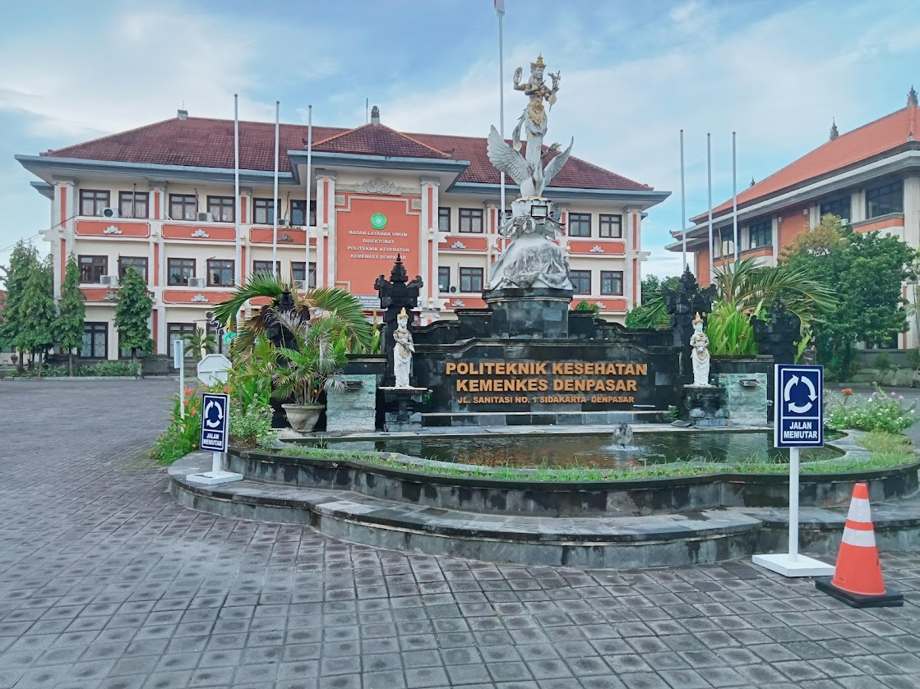
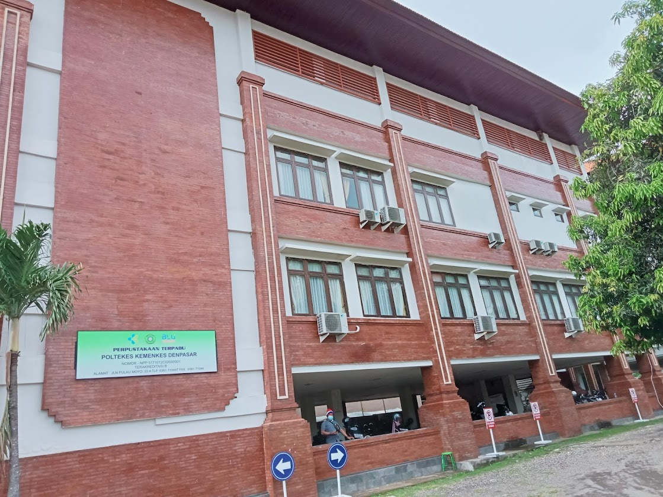
PROFIL PERPUSTAKAAN TERPADU POLTEKKES KEMENKES DENPASAR 2022
NPP. 5171042C0000001
Akreditasi : À

